Slide 1
МИСТЕЦТВО НАВКОЛО НАС. ПРИКЛАДИ ЗВ’ЯЗКУ РІЗНИХ ВИДІВ МИСТЕЦТВ. РОЛЬ ХУДОЖНИКА В ЦИРКОВІЙ ВИСТАВІ.
Урок образотворчого мистецтва у 5 класах
Вчитель: Андрєєва Ж.В.

Slide 2

Діти, поміркуйте: «Що таке синтетичні мистецтва?

Slide 3
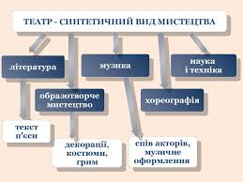
Синтетичний вид мистецтва –
це вид художньої творчості, в якій гармонійно поєднуються різні види мистецтва та утворюються нове і єдине естетичне ціле.

Slide 4
З чим у вас асоціюється слово “ Цирк” ?
Декорації, яскраві костюми
Цирк
Музика
жарти
Спортивні елементи

Slide 5
Цирк (лат. circus) -
— переважно кругла будівля з ареною (манеж) і трибунами для глядачів. У цирку відбуваються видовища (називані також цирком), супроводжувані музичною ексцентрикою, які демонструють силу і відвагу циркових артистів (силачів, акробатів, повітряних гімнастів, жонглерів,еквілібристів, ілюзіоністів, фокусників, берейторів, вершників, велофігуристів, боротьби, з інтермедіями буфонадами клоунів, пантомімою і меломімою.

Slide 6
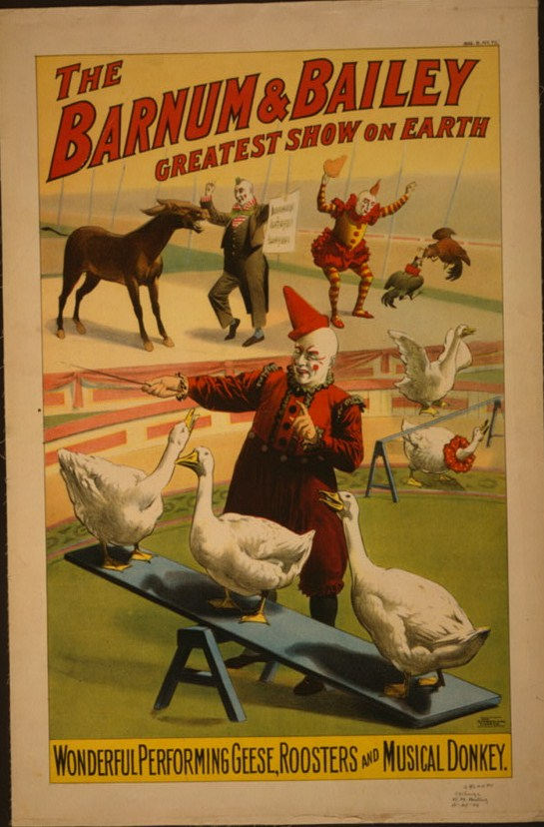
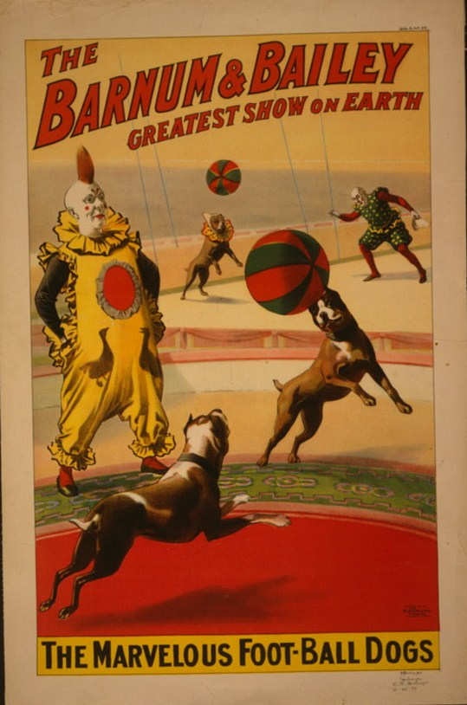
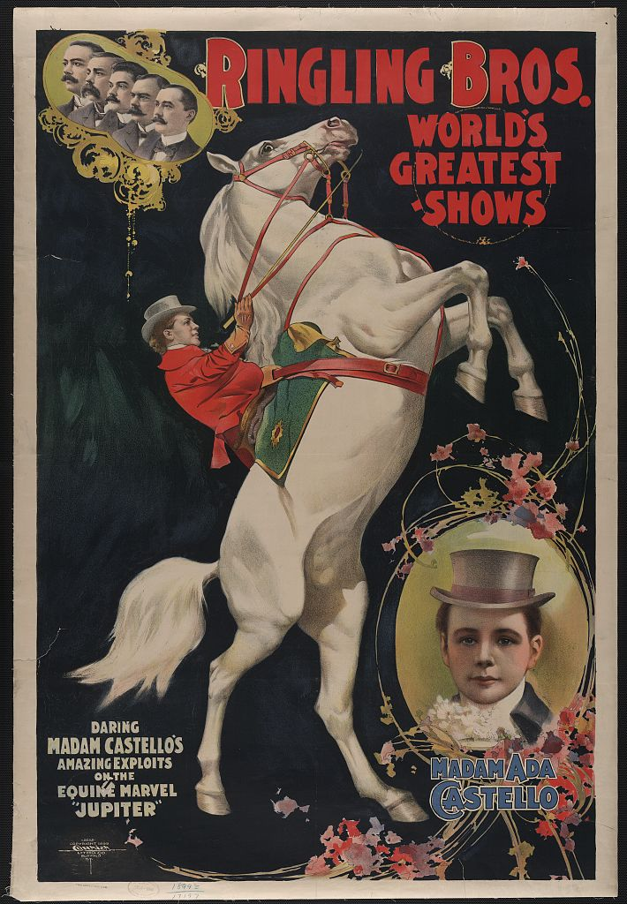
Афіша - витвір мистецтва, різновид тиражованої графіки. Лаконічне, помітне, найчастіше кольорове зображення з коротким текстом, виконане, як правило на великому аркуші паперу, виготовляється з рекламною,інформаційною, навчальною метою. Як на вашу думку, хто створює афішу, ескізи костюмів? Чи важлива роль художника в цирку?
Що таке АФІША?

Slide 7


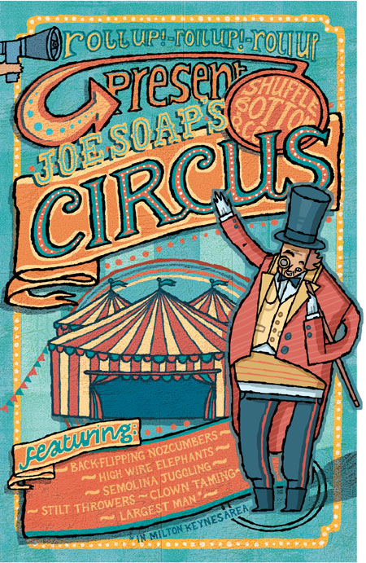
Сучасна афіша — це найчастіше поліграфічне (друковане) виконання художнього оригіналу. Основні вимоги до плакату такі: плакат повинен сприйматися з великої відстані, бути помітним на фоні інших засобів візуальної інформації. Плакат — барвисте рекламне видання великого формату.

Slide 8
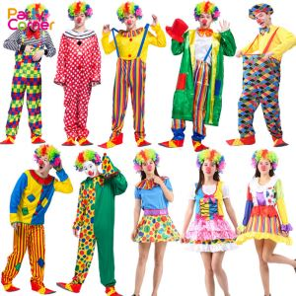
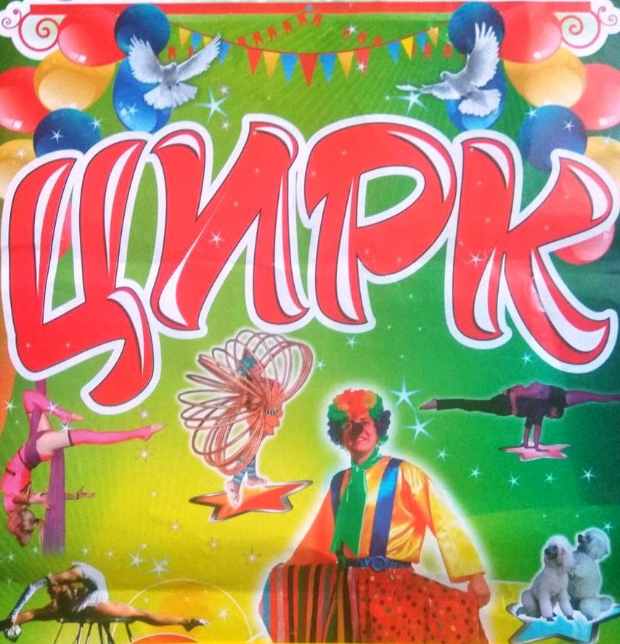
Практична робота. Обрати один із варіантів композиції: 1.Композиція «Веселий клоун у цирку». 2. Афіша циркової вистави.
Матеріали: папір, фарби, кольорові олівці (на вибір).

Slide 9
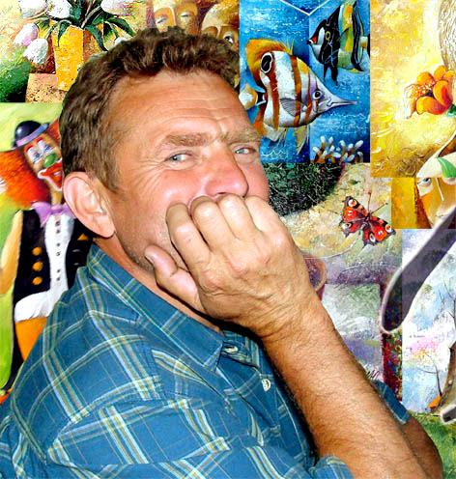
1. Розглянте веселих клоунів від художника ЮРІЯ МАЦІКА.
2. Подумайте, яка зовнішність повинна бути в образах клоунів, які смішать та веселять людей? Який вони повинні мати настрій?
3. Намагайтесь в роботах передати і яскраву зовнішність, і веселу вдачу цього циркового героя.
Юрій Мацік
Народився в 1956р. в м. Ужгород, Закарпатської області.
В 1975р. закінчив Ужгородське училище декоративно-прикладного мистецтва, відділ художньої обробки металу.

Slide 10
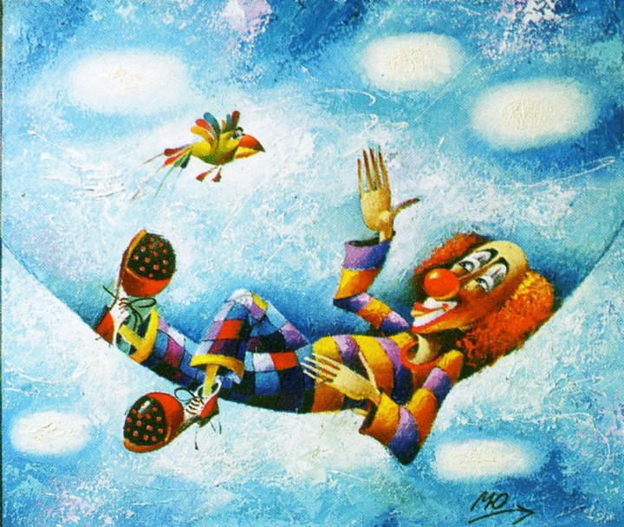

Slide 11
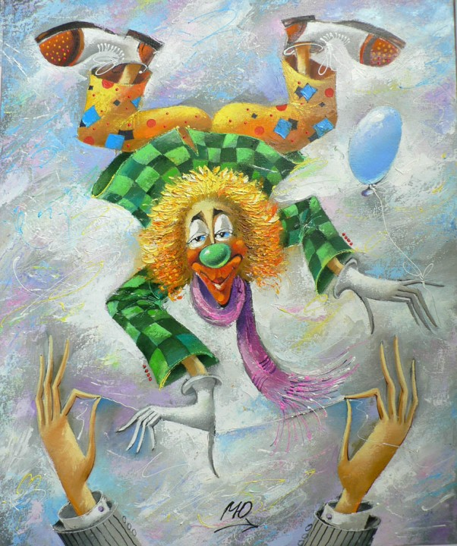

Slide 12
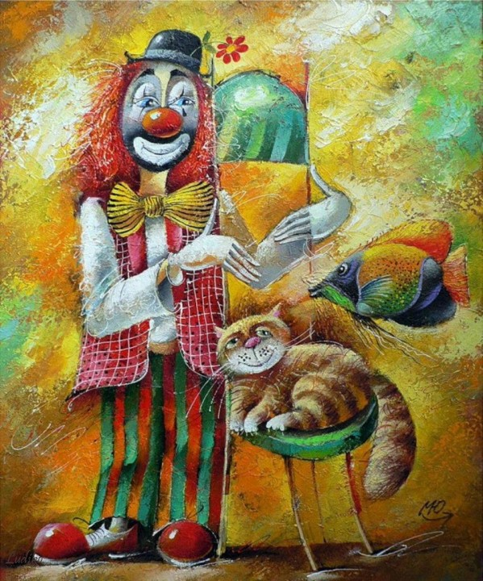

Slide 13
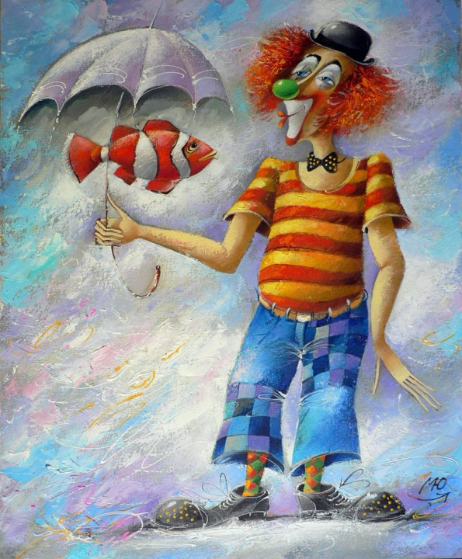

Slide 14
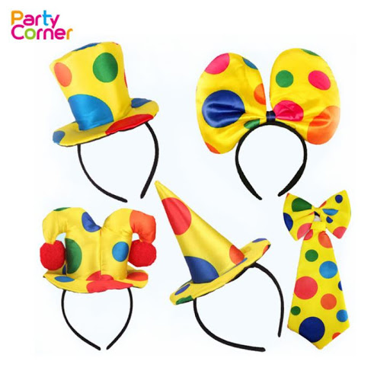
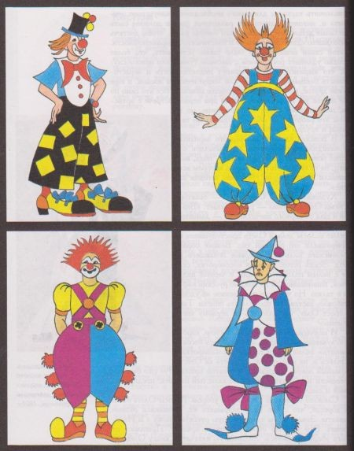
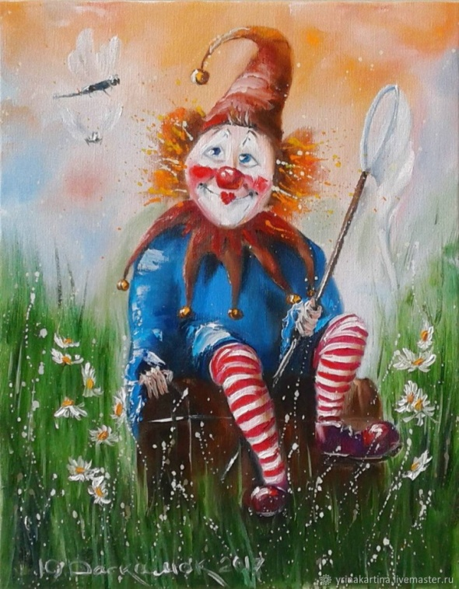
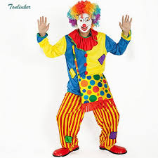
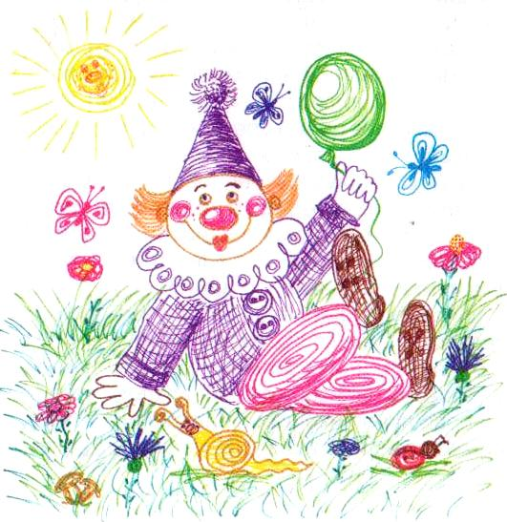

Slide 15
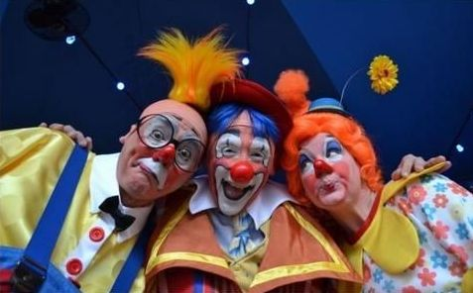
Заключна частина уроку
Як думаєте: «Чи легко бути клоуном»?

Slide 16
Зворотній зв’язок
e-mail zhannaandreeva95@ukr.net
Viber: 0984971546

